Slide 1
Objetivos de la Seguridad
Proteger la confidencialidad
  Que solamente los usuarios autorizados puedan acceder a los mensajes
Asegurar la autenticación
  Que se pueda identificar a los usuarios
Proteger la integridad de los mensajes
  Que nadie modifique los mensajes en tránsito por la red
Asegurar la disponibilidad de los servicios
  Impedir ataques de Denegación de Servicio (DOS)

Slide 2
Criptografía
Modificar el mensaje para que no pueda ser leído por entidades no autorizadas
Un procedimiento de encriptado o cifrado, y uno de desencriptado o descifrado
Encriptado
  Alguna transformación del texto claro usando un algoritmo
  P. ej. Cifra de sustitución
Desencriptado
  Utiliza una transformación inversa
  Requiere conocimiento del algoritmo y posiblemente de la clave

Slide 3
Criptografía simétrica
En la criptografía simétrica, el procedimiento de encriptado y el de desencriptado utilizan la misma clave
  A y B deben conocerla, ambos
  Métodos rápidos, implementables en hardware
  Idealmente robustos, pero se trata de un blanco móvil
  DES, AES, triple DES
Problema de la distribución de claves
  Hacer llegar la clave de A a B en forma segura, a través de la red insegura
Método seguro de distribución: criptografía asimétrica o de clave pública

Slide 4
Criptografía asimétrica
Claves pública y privada
  Clave pública: visible y conocida por todos
  Clave privada: secreta y conocida sólo por el dueño
Dos números asociados
  Se obtienen por un procedimiento de cómputo especial y no es posible averiguar uno conociendo el otro
  Propiedad fundamental: Lo que encripta una clave, solamente lo desencripta la otra
A y B no comparten secretos
  No hay ningún secreto que enviar por la red

Slide 5
Criptografía asimétrica
Clave pública de B: K⁺_{B}
Clave privada de B: K⁻_{B}
Mensaje en texto claro: m
Mensaje encriptado: m' = K⁺_{B}(m)
K⁺_{B}
K⁻_{B}
A
m
m'
m
B
a
a

Slide 6
Criptografía asimétrica
Clave pública de B: K⁺_{B}
Clave privada de B: K⁻_{B}
Mensaje en texto claro: m
Mensaje encriptado: m' = K⁺_{B}(m)
Mensaje recuperado:
K⁻_{B}(K⁺_{B}(m)) = m
K⁺_{B}
K⁻_{B}
A
m
m'
m
B
a
a

Slide 7
Criptografía asimétrica
¡Al revés también funciona!
Mensaje recuperado:
K⁺_{B}(K⁻_{B}(m)) = m
K⁺_{B}
K⁻_{B}
A
m
m'
m
B
a
a

Slide 8

Criptografía asimétrica
¡Al revés también funciona!
Mensaje recuperado:
K⁺_{B}(K⁻_{B}(m)) = m
¿Se protege así la
confidencialidad?
K⁺_{B}
K⁻_{B}
A
m
m'
m
B
a
a

Slide 9
¿Qué efecto tienen?
B envía a A
  K⁺_{A}(m)
  K⁺_{A}(K⁻_{B}(m))
  K⁻_{B}(K⁺_{A}(m))
A envía a B
  K⁺_{A}(m)
  K⁻_{A}(K⁺_{B}(m))
  K⁻_{B}(K⁺_{A}(m))
A
K⁺_{A}
K⁺_{B}
K⁻_{A}
m'
K⁺_{A}
K⁺_{B}
K⁻_{B}
B

Slide 10
Escenarios de uso A → B
Cuando A encripta con la K⁺ de B
  A envía a B en forma segura, nadie más puede leer el mensaje
  Sólo B puede desencriptarlo con su K⁻
  Se asegura la confidencialidad
Cuando A encripta con su propia K⁻
  Cualquiera puede leer el mensaje con la K+ de A
  Pero sólo A puede haberlo escrito, con su K⁻
    “Firma digital”
  Se asegura la autenticidad

Slide 11
Firma digital
El algoritmo de criptografía asimétrica es computacionalmente costoso, y no apto para mensajes largos
Normalmente basta firmar, no un documento completo m, sino un digesto, o representante corto, H(m), obtenido mediante una función hash adecuada
  Dado H(m), debe ser difícil encontrar m' tal que H(m') = H(m)
  Usuales MD5(m), SHA2(m)
Para firmar m, A computa un digesto de m, lo encripta con su clave privada, y envía (m, K⁻_{A}(H(m)))
El receptor de (m, n), donde n es, supuestamente, la firma de m, debe comprobar que:
H(m) = K⁺_{A}(n)
con lo cual se demuestra que
n = K⁻_{A}(H(m))
O sea que
1) A, y no otro, firmó m; y
2) A firmó m, y no otra cosa
  Propiedad de no repudiabilidad
  Posibilita la creación de una infraestructura de clave pública (PKI)
  Aplicaciones en comercio electrónico, gobierno electrónico, etc.

Slide 12
Firma digital
m
H
H(m)
A
B
m
H
K⁻_{A}
n
K⁺_{A}
H(m)
a
n
a
H(m)

Slide 13
Firma digital
A
K⁺_{A}
A
CA
K⁺_{A}
H
K⁻_{CA}
n
H(m)
a
n

Slide 14
CA y Certificados
El problema al utilizar la K+ de A que hemos recibido es asegurar que es realmente la de A
  Se resuelve mediante autoridades de certificación (CA), entidades confiables
  La clave pública de A, junto con la identidad de A, firmada digitalmente por una CA, es un certificado de A
Estándar X.509
  /etc/ssl/certs/*
  openssl x509 -in ARCHIVO -text

Slide 15
Certificados
A
CA
B
Clave pública K⁺_{CA}
Prueba de identidad
Certificado K⁻_{CA}(A,K⁺_{A})
Certificado K⁻_{CA}(A,K⁺_{A})
Mensaje firmado K⁻_{A}(m)
Mensaje cifrado K⁺_{A}(m)

Slide 16
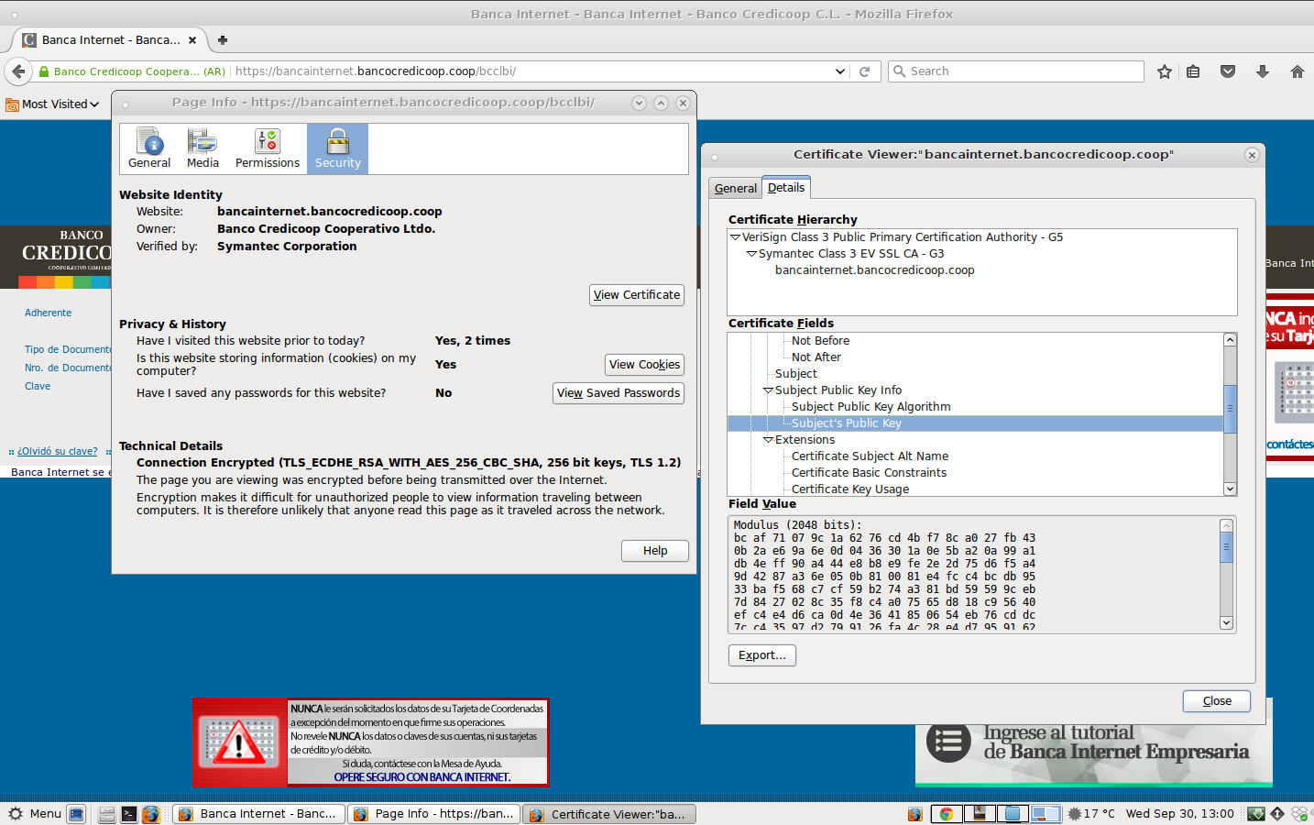
Certificados

Slide 17
Ambos mecanismos
Conexión asegurada por clave asimétrica
  1. Fase de autenticación mutua mediante intercambio de claves, validándolas según una CA cuando sea posible.
  2. Usando las K+ recibidas, las partes acuerdan en forma segura una clave simétrica que sirve para esta sesión.
  3. El resto de la comunicación se encripta usando esta clave simétrica (métodos DES, 3DES, AES)
Ejemplo: SSH
  keygen -t rsa
  ~/.ssh/id_rsa, ~/.ssh/id_rsa.pub

Slide 18
CA en OpenVPN
Paquete easy-rsa → /usr/share/easy-rsa
/etc/openvpn/easy-rsa
Fijar valores útiles de variables
# vi vars
# . vars
# ./clean-all
# ./build-dh
# ./build-ca
# ./build-key-server servidor
# ./build-key cliente1
# ./build-key cliente2
Incorporarlos al shell
Preparar parámetros para conexión
Preparar certificado de la CA
Preparar clave del servidor
Y claves de cada cliente

Slide 19
CA en OpenVPN
Archivos generados
  Quedan en /etc/openvpn/easy-rsa/keys
  Deben migrarse a /etc/openvpn
En servidor
  ca.crt, ca.key, dh1024.pem, servidor.crt, servidor.key
En los clientes
  ca.crt, cliente.crt, cliente.key

